Slide 1
AGREGANDO PESSOAS RECRUTAMENTO DE PESSOAS
Professor : Alexsandro Andrade

Slide 2
Novos papéis da Gestão de Pessoas
Na verdade, os papéis hoje assumidos pelos profissionais de GP são múltiplos : eles devem desempenhar papéis operacionais e ao mesmo tempo estratégicos. Precisam ser polícia e parceiros simultaneamente. Em outros termos, para que a área de GP possa adicionar valor à organização, servir aos seus objetivos e criar vantagens competitivas, ela precisa desempenhar papéis cada vez mais múltiplos e complexos

Slide 3
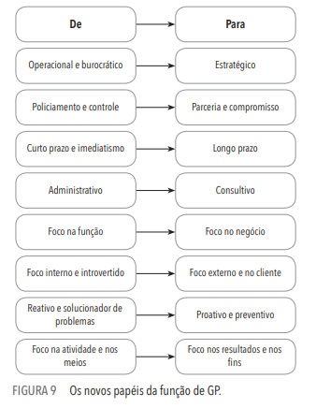

Slide 4
AGREGAR PESSOAS
Os processos de agregar pessoas constituem o primeiro grupo de processos da moderna gestão de pessoas, conforme demonstrado na Figura 1.

Slide 5
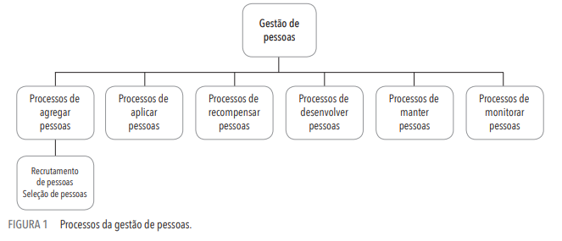

Slide 6
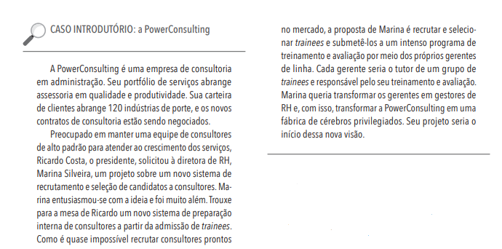

Slide 7
MERCADO DE TRABALHO (MT)
É no mercado que ocorrem as transações, as negociações e os relacionamentos. Mercado significa o espaço de transações, o contexto de trocas e intercâmbios entre aqueles que oferecem um produto ou um serviço e aqueles que procuram um produto ou um serviço.
O MT é composto pelas oportunidades de trabalho oferecidas pelas diversas organizações.
Toda organização – na medida em que oferece oportunidades de trabalho – é parte do MT.

Slide 8
Ao longo da Revolução Industrial, o MT substituiu as fazendas pelas fábricas. Agora, na Revolução da Informação, o MT está se deslocando rapidamente do setor industrial para a economia de serviços. A indústria está oferecendo menos emprego, embora esteja produzindo cada vez mais graças à modernização, tecnologia, melhoria de processos e aumento da produtividade.
E cada vez mais, o setor de serviços oferece mais empregos. A modernização das fábricas vai na direção de produtos melhores e mais baratos, ampliando o mercado interno de consumo e ocupando uma fatia maior no mercado externo ou global. O aumento do consumo e da exportação funciona como alavanca para o emprego no setor de serviços. A modernização industrial provoca migração de empregos, não a sua extinção.

Slide 9
Esses processos constituem as rotas de ingresso das pessoas na organização.
Representam as portas de entrada que são abertas apenas para os candidatos capazes de ajustar as próprias características e competências pessoais com os requisitos e as características predominantes na organização.
Há um verdadeiro esquema de filtragem: cada organização codifica as características humanas que são importantes para o alcance dos seus objetivos organizacionais e para sua cultura interna, e passa a escolher aquelas pessoas que as possuem em elevado grau.

Slide 10
O processo seletivo nada mais é do que a busca da adequação entre aquilo que a organização pretende e aquilo que as pessoas oferecem.
Mas não são apenas as organizações que selecionam; as pessoas também escolhem as organizações em que pretendem trabalhar.
Assim, trata-se de uma escolha recíproca: as organizações escolhem as pessoas que pretendem engajar e as pessoas escolhem as organizações nas quais pretendem trabalhar.

Slide 11
Os processos de agregar pessoas apresentam enorme variabilidade nas organizações. Algumas delas ainda utilizam processos tradicionais e ultrapassados, enquanto outras lançam mão de processos avançados e sofisticados para trazer e escolher pessoas que venham fazer parte de seu trabalho.
A Figura 2 mostra as duas posições: a abordagem tradicional e a abordagem moderna nos processos de agregar pessoas.

Slide 12
Na abordagem tradicional, predomina o enfoque operacional e burocrático: o processo de recrutamento e seleção de pessoas obedece a um conjunto de rotinas e procedimentos executados de maneira sequencial e uniforme.
A ação é micro orientada: quando vago, cada cargo detona o processo que é totalmente orientado para o seu específico preenchimento. Daí a abordagem molecular do processo: o que interessa é o cargo a ser ocupado e que está sendo focalizado.

Slide 13
O modelo é vegetativo pelo fato de buscar a ocupação da vaga e manter inalterado o status quo da organização. Daí o conservantismo. Há forte ênfase na eficiência, isto é, na execução correta dos procedimentos de recrutamento e seleção. O importante é o processo, e não o seu resultado para a organização.
Quase sempre, todo o processo de agregar pessoas fica concentrado exclusivamente no órgão de GP que toma as decisões a respeito dele. A função de staff absorve totalmente o processo, restando pouca liberdade de decisão para os gerentes de linha. Na abordagem tradicional, os especialistas de staff monopolizam todo o processo de agregar pessoas.

Slide 14
Na abordagem moderna, predomina o enfoque estratégico: o processo de agregar pessoas é um meio de servir às necessidades organizacionais no curto e no longo prazos. A ação é macro orientada, pois transcende cada cargo e envolve a organização como uma totalidade. Daí a abordagem molar e global.
O modelo é incremental pelo fato de buscar a melhora contínua do capital humano e agregar novos valores aos ativos intangíveis da organização pela inclusão de novos talentos. Daí a busca de mudança por meio de criatividade e inovação que se introduz na organização pelos novos talentos humanos.
Há forte ênfase na eficácia, pois se procura, por meio do processo de agregar pessoas, a aquisição de novas habilidades e competências que permitam à organização realizar sua missão e alcançar seus objetivos globais em um mundo em constante transformação – e por trás disso tudo, promover e garantir competitividade e sustentabilidade à organização.

Slide 15
Diante de tantos desafios, todo o processo de agregar pessoas é de responsabilidade de linha, e os executivos e suas respectivas equipes absorvem o processo com ajuda da consultoria interna e da assessoria do órgão de gestão de pessoas (GP), que exerce seu papel de staff. Os executivos de linha e suas equipes assumem todo o processo de agregar pessoas. Cada candidato é tratado como se fosse o futuro presidente da empresa – e é possível que isso venha a acontecer, se o processo for bem-sucedido.

Slide 16
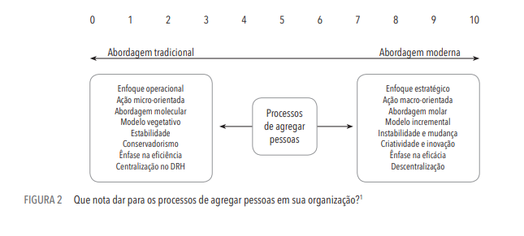

Slide 17
MERCADO DE RECURSOS HUMANOS (MRH)
t
O MRH pode se apresentar em situações de oferta (abundância de candidatos) ou de procura (escassez de candidatos). As duas situações extremas são mostradas na Figura 6. Se o MT se refere às oportunidades de emprego e vagas existentes nas empresas, o MRH é o reverso da medalha. Ele se refere ao conjunto de candidatos a emprego. O MRH – ou mercado de candidatos – se refere ao contingente de pessoas que estão dispostas a trabalhar ou que estão trabalhando, mas dispostas a buscar outro emprego. O MRH é constituído de pessoas que oferecem habilidades, conhecimentos e competências. Como todo mercado, o MRH pode ser segmentado para facilitar sua análise e penetração. Contudo, nem sempre o MRH e o MT andam de mãos dadas. É comum o desencontro entre ambos

Slide 18
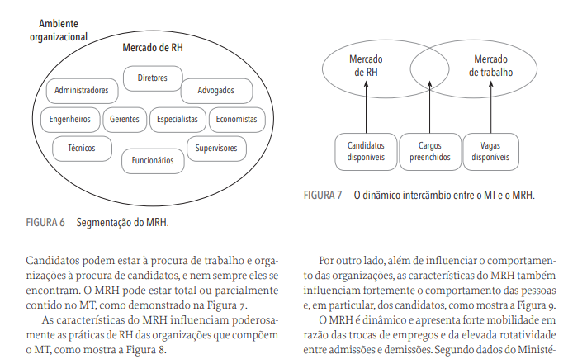

Slide 19
CONCEITO DE RECRUTAMENTO
O recrutamento corresponde ao processo pelo qual a organização atrai candidatos no MRH para abastecer o seu processo seletivo. Na verdade, o recrutamento funciona como um processo de comunicação: a organização divulga e oferece oportunidades de trabalho ao MRH. O recrutamento – tal como ocorre com o processo de comunicação – é um processo de duas mãos: comunica e divulga oportunidades de emprego, ao mesmo tempo que atrai os candidatos para o processo seletivo: estímulo e resposta. Se o recrutamento apenas comunica e divulga, não atinge seus objetivos básicos. O fundamental é que atraia e traga candidatos para serem selecionados.

Slide 20
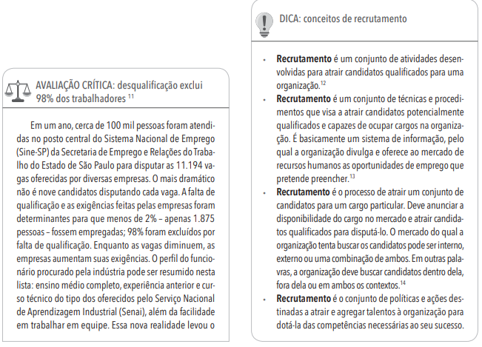

Slide 21
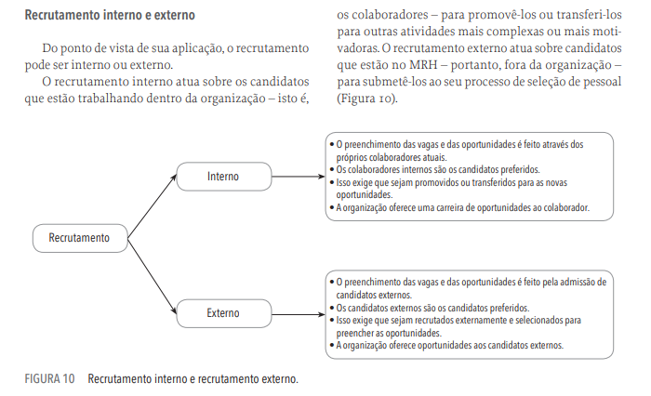

Slide 22
Recrutamento interno e recrutamento externo
Assim, enquanto o recrutamento interno está focado em buscar competências internas para melhor aproveitá-las, o recrutamento externo está focado na aquisição de competências externas. O recrutamento interno aborda os atuais colaboradores da organização, e o recrutamento externo focaliza os candidatos que estão lá fora no MRH. Um privilegia os atuais funcionários para lhes oferecer oportunidades melhores dentro da organização, enquanto o outro busca candidatos externos para trazerem experiências e competências não existentes atualmente na organização.

Slide 23
Recrutamento interno e recrutamento externo
O recrutamento interno funciona pela oferta de promoções (cargos mais elevados e, portanto, mais complexos, mas dentro da mesma área de atividade da pessoa) e de transferências (cargos do mesmo nível, mas que envolvam outras habilidades e conhecimentos da pessoa e situados em outra área de atividade na organização).
O recrutamento externo precisa abordar o MRH de maneira precisa e eficaz, no sentido de alcançar e atrair os candidatos que deseja buscar. Por outro lado, o recrutamento interno ajuda e acelera a promovabilidade dos funcionários. Aliás, ele é feito por meio da movimentação interna de funcionários, seja por planos de carreira, alocação de competências individuais ou ainda substituições em decorrência de planos de expansão do negócio ou situações não previstas, como desligamentos de funcionários.

Slide 24
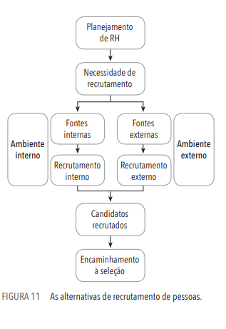

Slide 25
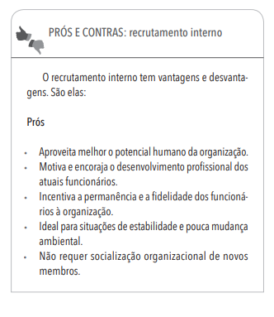
PRÓS E CONTRAS: recrutamento interno

Slide 26
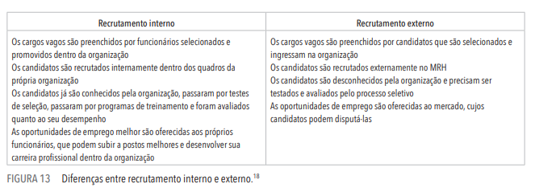

Slide 27
TÉCNICAS DE RECRUTAMENTO EXTERNO
Enquanto o recrutamento interno aborda um contingente definido e conhecido de funcionários internos, o externo aborda um enorme contingente de candidatos que estão espalhados pelo MRH. Seu âmbito de atuação é imenso e seus sinais nem sempre são recebidos pelos candidatos. Por essa razão, o recrutamento externo utiliza várias e diferentes técnicas para influenciar e atrair candidatos. Trata-se de escolher os meios mais adequados para ir até o candidato desejado – onde quer que ele esteja – e atraí-lo para a organização.
O processo de recrutamento externo se inicia com o candidato preenchendo a proposta de emprego ou apresentando seu curriculum vitae (CV) . A proposta de emprego é um formulário que o candidato preenche, anotando dados pessoais, escolaridade, experiência profissional, conhecimentos, endereço, e-mail e telefones para contatos. O preenchimento pode ser feito pela internet.
As organizações bem-sucedidas estão sempre de portas abertas para receber candidatos que se apresentem espontaneamente, mesmo que não tenham vagas ou oportunidades a oferecer no momento. O recrutamento deve ser uma atividade contínua e ininterrupta de portas abertas aos candidatos.

Slide 28
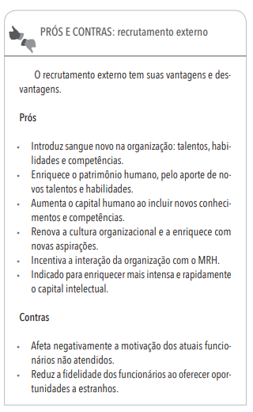
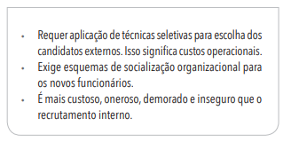
PRÓS E CONTRAS: recrutamento externo

Slide 29
Recrutamento misto
De forma sucinta e objetiva, recrutamento misto é um método que une o recrutamento interno e o externo, ou seja, aquele que opta por dar oportunidade de concorrer à vaga em aberto aos colaboradores que já fazem parte da empresa e também a candidatos que estão no mercado, que ainda não fazem parte do quadro de funcionários da organização.
O intuito é aproveitar as vantagens destes dois tipos de recrutamento e minimizar, ou até mesmo eliminar, suas desvantagens no processo de seleção. Com o recrutamento misto, abre-se a possibilidade para que duas situações surjam durante o processo seletivo:

Slide 30
Perguntas?
Dúvidas?

